Slide 1
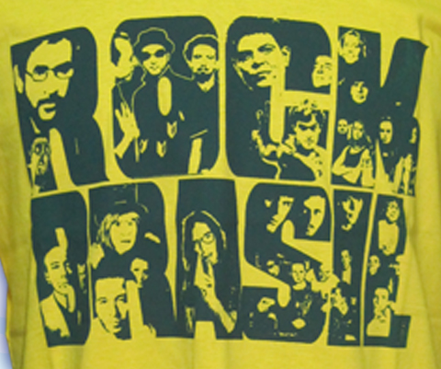
Laís Gazzana, Mainara Locks, Thaís Espindola e Vitor G.

Slide 2
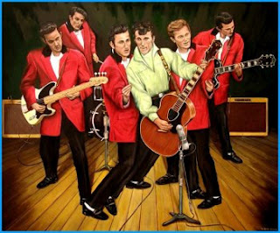
ROCK - Surgimento
Estados Unidos;
Década de 50;
Ritmo rápido, música negra e country;

Slide 3
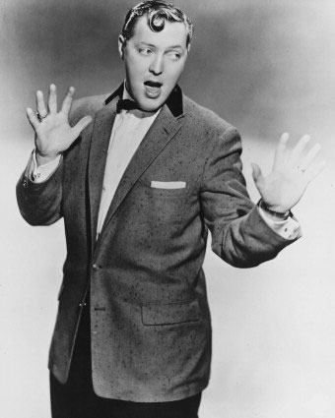
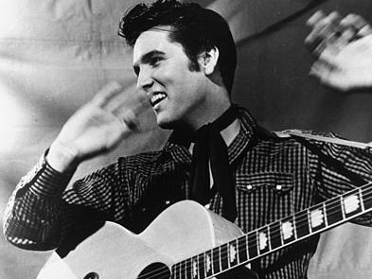


Slide 4
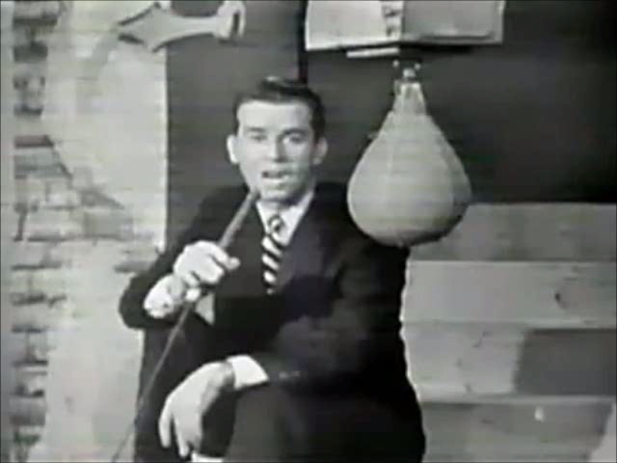

Slide 5
Década dos anos 50

Slide 6
ROCK – No Brasil
Influência Americana;
Programas na Televisão: Crush em Hi-Fi, Alô! Brotos.
Programas de Rádio: Clube do Rock, Ritmos da Juventude.
Revistas;

Slide 7
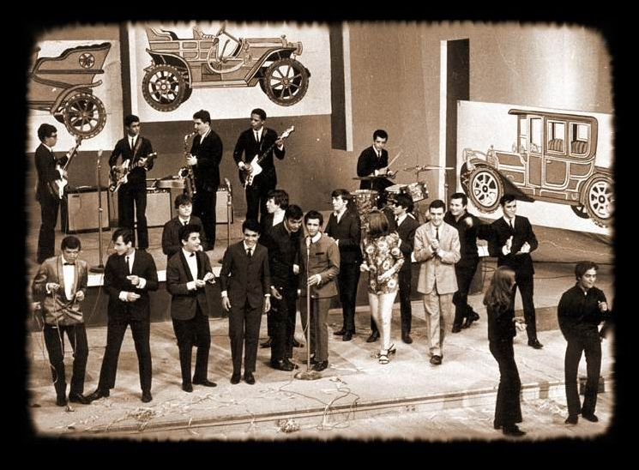
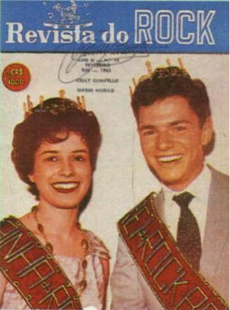
Crush em HI-FI
Celly Campello e Sérgio Murilo

Slide 8
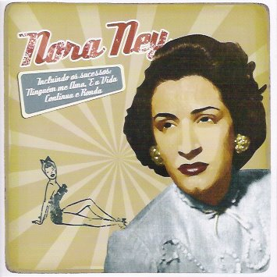


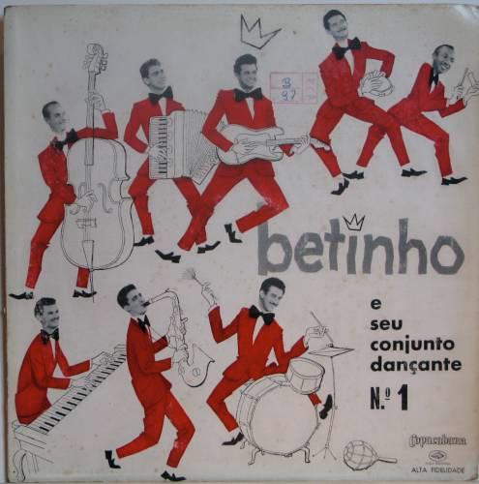

Slide 9
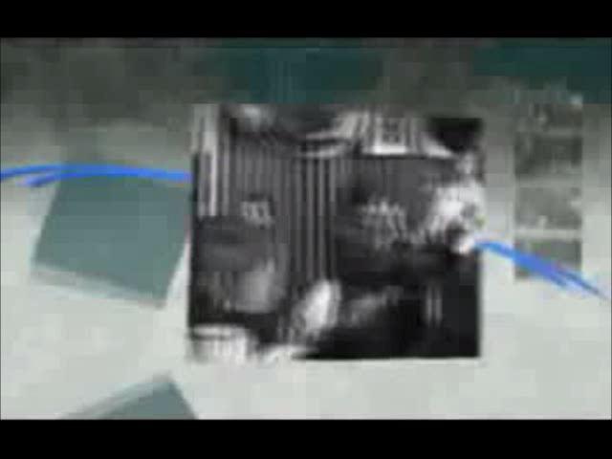

Slide 10
Década dos anos 60

Slide 11
Década de 60
EUA: The Beatles, Rolling Stones
Brasil: Jovem Guarda
Roberto Carlos, Erasmo Carlos e Wanderléa
Popularização do Rock;
Renato e Seus Blue Caps, Os Incríveis e The Fevers.

Slide 12
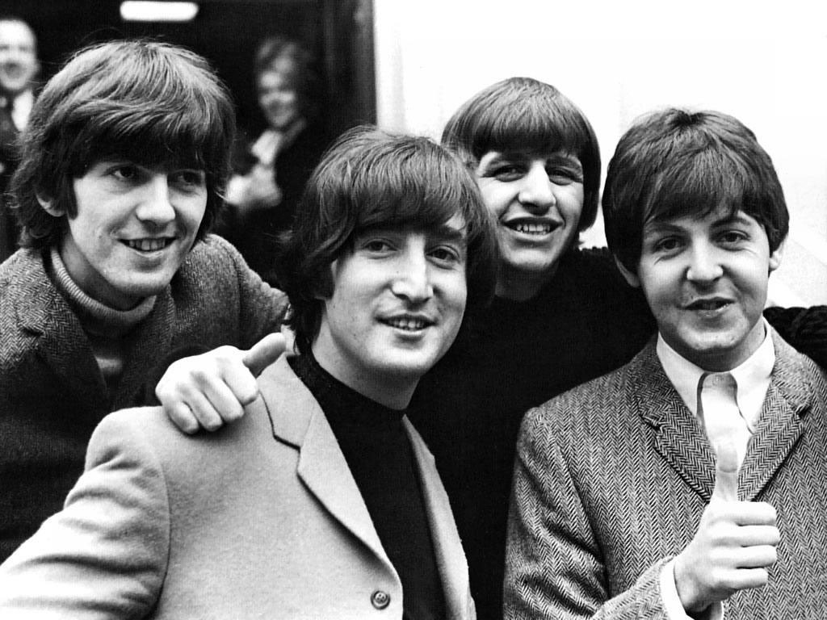
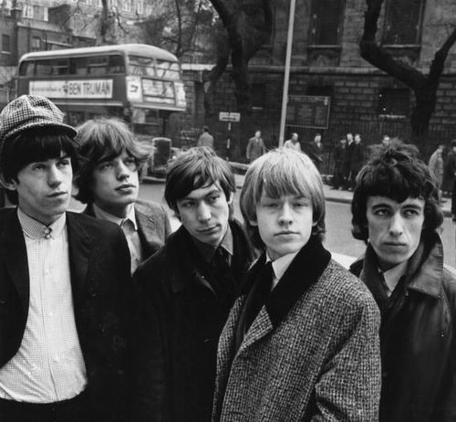

Slide 13


Slide 14
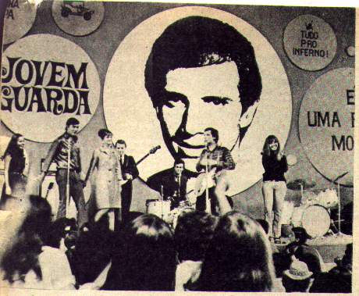
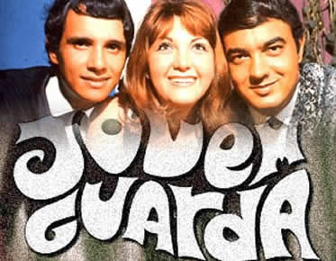

Slide 15
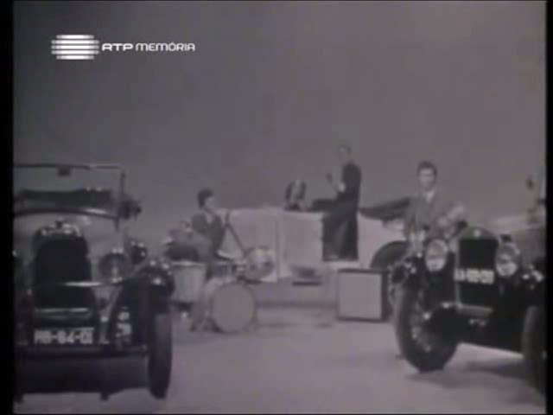

Slide 16
Década dos anos 70

Slide 17
Década de 70
Regime Militar;
Grandes shows,casas de espetáculo;
Destaque: Raul Seixas;
Rita Lee;

Slide 18
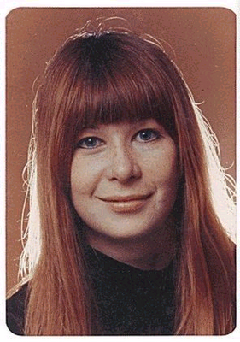
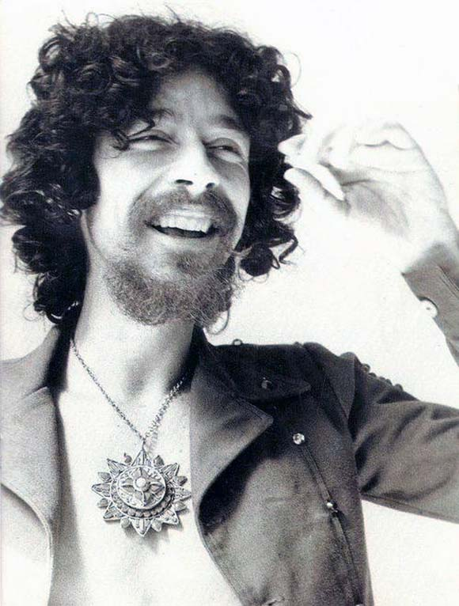

Slide 19
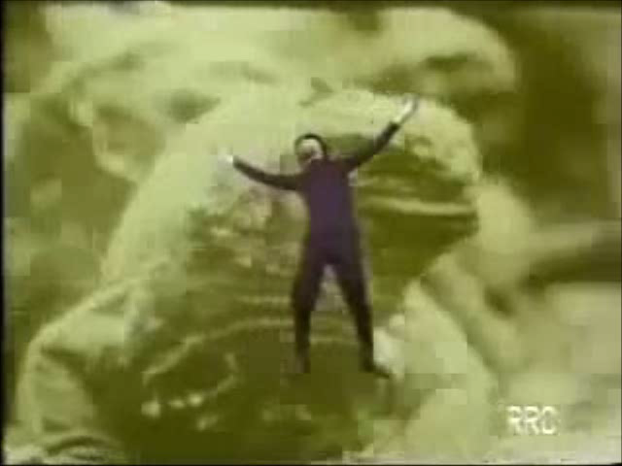

Slide 20
Década dos anos 80

Slide 21
Popularização do Rock;
Brasília;
Influência do Punk: Sex Pistols, Ramones entre outros.
Legião Urbana, Titãs, Capital Inicial e Paralamas do sucesso;

Slide 22

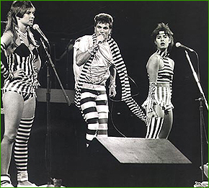

Slide 23


Slide 24
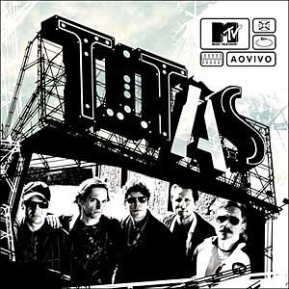
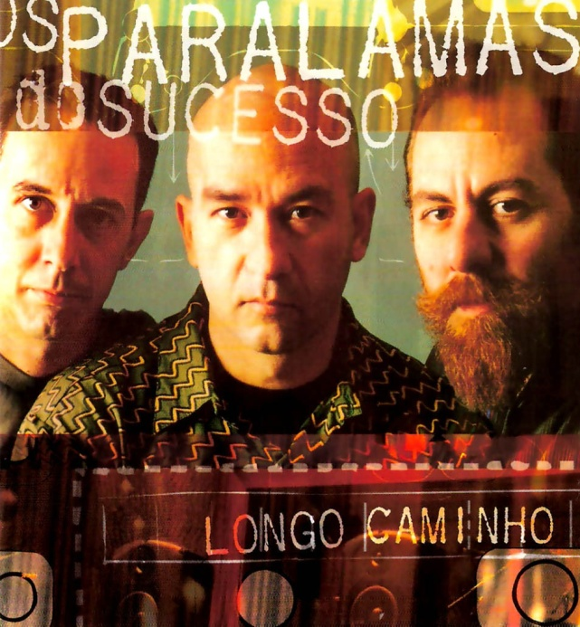





Slide 25


Slide 26

ROCK IN RIO
1985;
10 edições;
Artistas
Internacionais;

Slide 27
Década dos anos 90

Slide 28


Slide 29

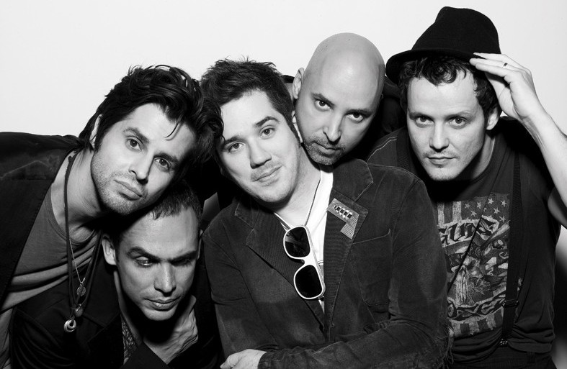

Slide 30
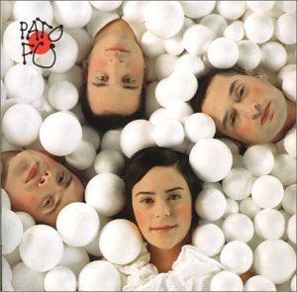
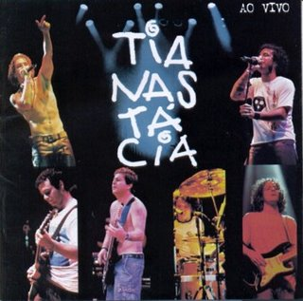

Slide 31

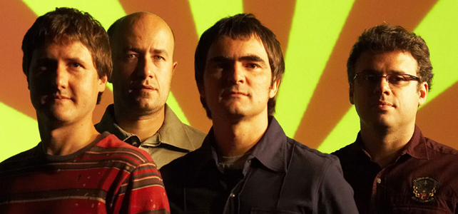
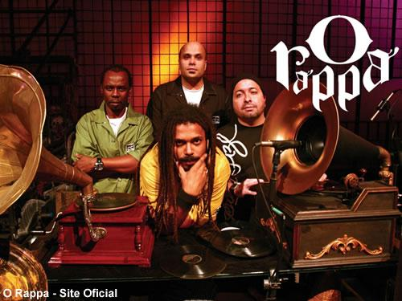
Rock/Reggae

Slide 32
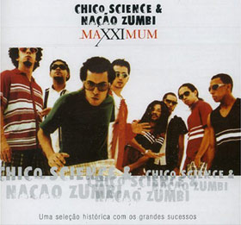

MANGUE BEAT

Slide 33
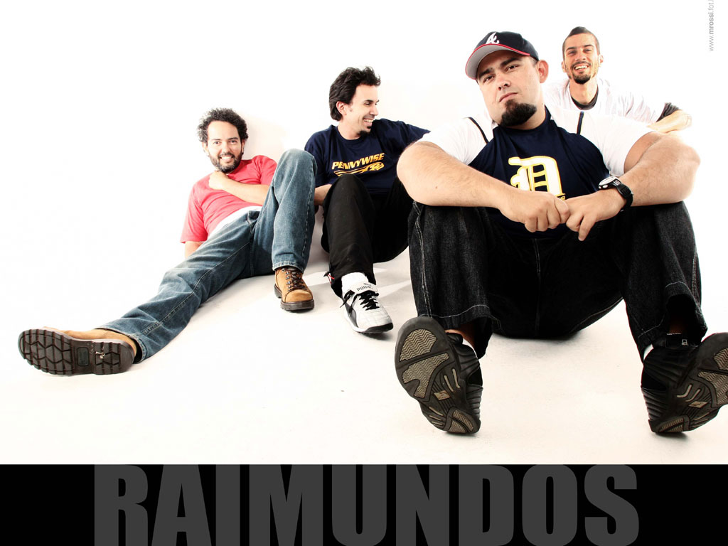
FORROCORE (Forro+Hardcore)

Slide 34


Slide 35
Referências
http://www.suapesquisa.com/rock/
http://pt.wikipedia.org/wiki/Rock

